Slide 1
PERKENALAN APLIKASI SIG (ArcGIS) PERTEMUAN KE-5 DEVI ANGELIANA K, SKM, MPH PRODI KESEHATAN MASYARAKAT

Slide 2
KEMAMPUAN YANG DIHARAPKAN
Mahasiswa mampu memahami applikasi dalam sistem informasi geografis

Slide 3
Start
All program
Klik ArcGIS
Klik AcrMap

Slide 4
Bagian-Bagian ArcMap

Slide 5
Fungsi Bagian ArcMap
Menu : Sekumpulan perintah berbasis teks/kata untuk melakukan tugas tertentu
TOC : Table of content (Daftar isi) memuat layer-layer yang digunakan dalam project yang berisi macam-macam format data (Shapefile, geodatabase, tabel dbf, image dll)
Toolbar : Sekumpulan perintah berbasis teks/ikon/tombol untuk melakukan tugas-tugas tertentu
Floating Toolbar : Semua toolbar dapat dipindah menjadi floating (mengambang) di dalam layar.

Slide 6
Tool Navigasi

Slide 8
Skala

Slide 9
Skala
Klik dropdown skala
Klik <custumize this list..>
Pilih Delete all
Isikan angka 10000
Klik Add
Isikan satu persatu skala standar (10000,25000,50000, 100000,250000)
Klik OK

Slide 10
Mengukur Jarak
1.Klik measure
2. Aktifkan icon measure line
3. Klik di Jakarta kemudian geser mouse ke singapore
4. Hasil pengukuran
Jakarta-singapore adalah 885.741 m

Slide 11
Mengubah satuan jarak

Slide 12
Membuat Judul
Klik insert
Klik icon
Edit judul pada peta, misal PETA INDONESIA

Slide 13
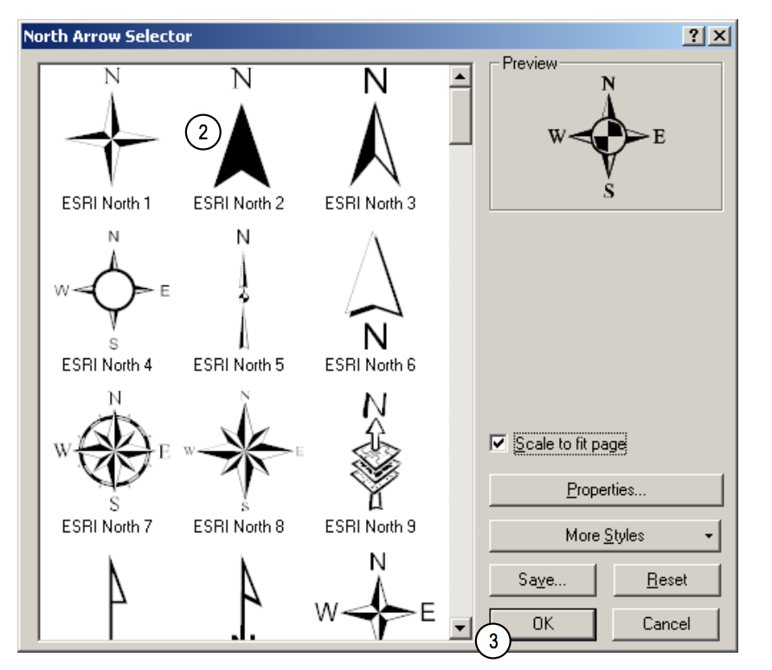
North Arrow
Klik insert
Klik North Arrow
Pilih tipe North Arrow
Klik OK

Slide 14
Scale Bar
Klik insert
Klik Scale Bar
Pilih tipe skala garis
Klik OK

Slide 16
TERIMAKASIH

